Slide 1
数据挖掘
第 8 章 聚类方法

Slide 2
引言
在自然科学中，存在大量聚类问题，其实聚类是一个人们日常生活的常见行为，所谓“物以类聚，人以群分”，其核心思想也是聚类。人们总是不断改进下意识中的聚类模式来学习如何区分各个事物和人。通过聚类，人们能意识到密集和稀疏的区域，发现全局的分布模式，以及数据属性之间的有趣的相互关系。

Slide 3
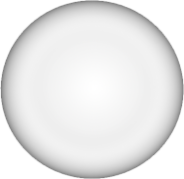

内容提要
1
聚类方法概要
5
模糊C-均值方法
2
K-means方法
6
高斯混合聚类方法
3
层次聚类
7
类别数的确定方法
4
神经网络聚类
8
应用实例

Slide 4
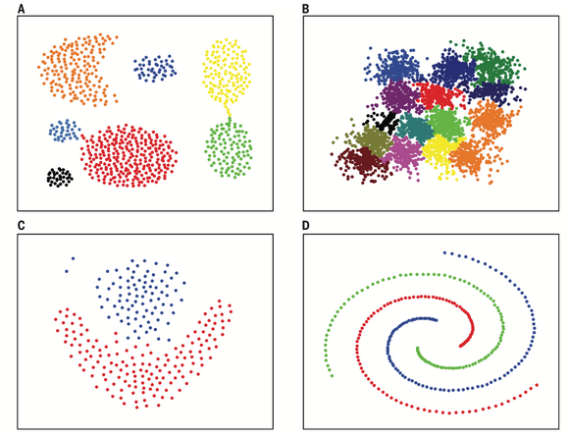
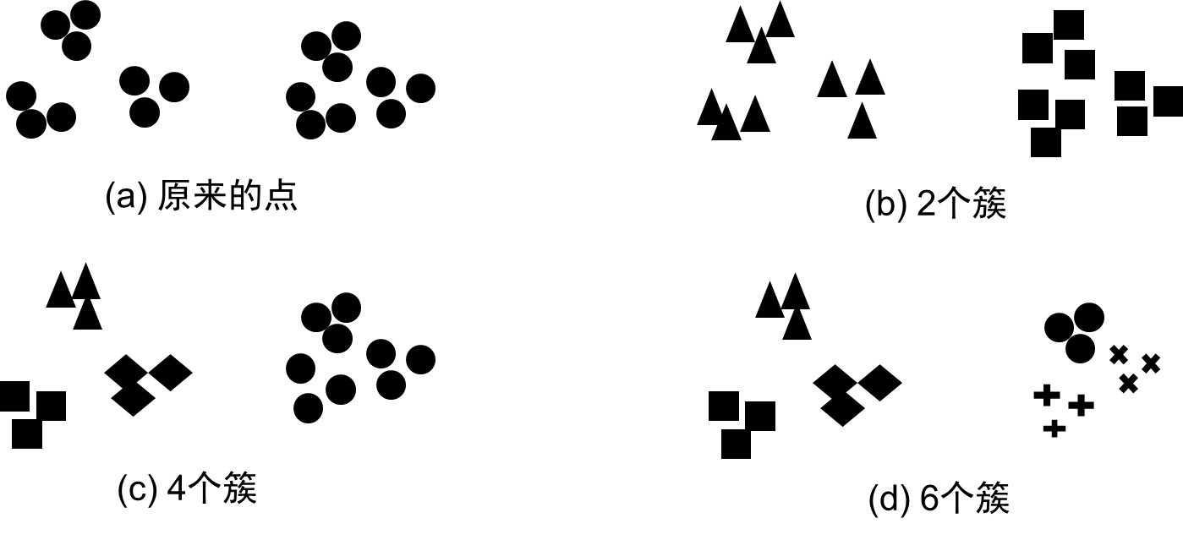
聚类的概念
聚类方法概要
将物理或抽象对象的集合分成由类似的对象组成的多个类或簇的过程被称为聚类。
上图显示了18个点和将它们划分成簇的3种不同方法。该图表明簇的定义是不精确的，而最好的定义依赖于数据的特性和期望的结果。
簇的形象表现在空间分布上不是确定的，而是呈各种不同的形状，在二维平面里就可以有各种不同的形状，如上图所示，在多维空间里有更多的形状。

Slide 5
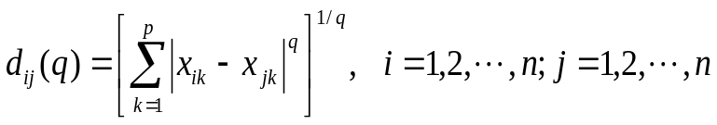
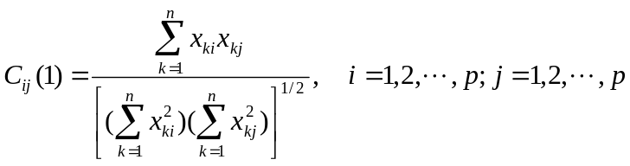
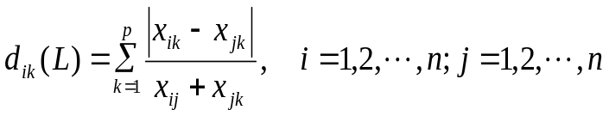
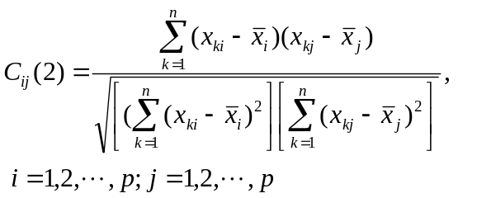
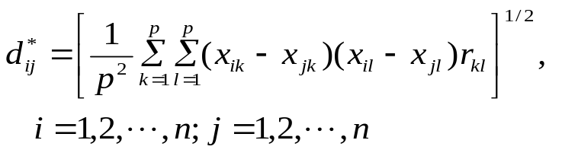
类的度量方法
聚类方法概要
1）距离：度量样品之间的相似性。
常用的距离：
1、闵可夫斯基（Minkowski）距离
2、兰氏（Lance和Williams）距离
3、马哈拉诺比斯（Mahalanobis）距离
2）相似系数：度量变量之间的相似性。
常用的相似系数：
1、夹角余弦
2、相关系数

Slide 6
作业
1.阅读资料，熟悉各种距离及特点
https://www.jianshu.com/p/1f5da38ff9fb
https://blog.csdn.net/young951023/article/details/78171934
https://blog.csdn.net/qq_40742298/article/details/104900190

Slide 7
聚类方法的应用场景
聚类方法概要
1、客户细分
消费同一种类的商品或服务时，不同的客户有不同的消费特点，通过研究这些特点，企业可以制定出不同的营销组合，从而获取最大的消费者剩余，这就是客户细分的主要目的。
2、销售片区划分
销售片区的确定和片区经理的任命在企业的市场营销中发挥着重要的作用。只有合理地将企业所拥有的子市场归成几个的片区，才能更有效地制定符合片区特点的市场营销战略和策略和任命合适的片区经理。
3、聚类分析在市场机会研究中的应用
在聚类以后，结合每一产品或品牌的多种不同属性的研究，可以发现哪些属性组合目前还没有融入产品或品牌中，从而寻找企业在市场中的机会，为企业制定合理的战略提供基础性的资料。
4、量化投资
聚类在量化投资的应用是对投资对象进行聚类，以确定合适的分类标准，并研究每个类别的升值潜力，以确定投资目标池。

Slide 8
聚类方法的应用场景
聚类方法概要
5. 用户画像聚类
用户画像，是用来勾画用户（用户背景、特征、性格标签、行为场景等）和联系用户需求与产品设计，旨在通过从海量用户行为数据中炼银挖金，尽可能全面细致地抽出一个用户的信息全貌，从而帮助解决如何把数据转化为商业价值的问题。用户画像聚类是根据用户画像本身的特征进行划分的一种方法。

Slide 9
聚类方法的分类
聚类方法概要
划分聚类
K-means
层次聚类
层次聚类
聚类方法分类
常用的
聚类方法
基于密度的聚类
神经网络聚类
基于网格的聚类
模糊C均值聚类
基于模型的聚类
高斯聚类

Slide 10
内容提要
1
聚类方法概要
5
模糊C-均值方法
2
K-means方法
6
高斯混合聚类方法
3
层次聚类
7
类别数的确定方法
4
神经网络聚类
8
应用实例

Slide 11
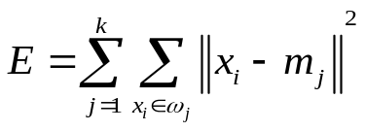
K-means的原理和步骤
K-means方法
工作原理：
首先随机从数据集中选取 K个点，每个点初始地代表每个簇的聚类中心，然后计算剩余各个样本到聚类中心的距离，将它赋给最近的簇，接着重新计算每一簇的平均值，整个过程不断重复，如果相邻两次调整没有明显变化，说明数据聚类形成的簇已经收敛。
算法步骤：
（1）从n个数据对象任意选择k个对象作为初始聚类中心。
（2）循环第（3）步到第（4）步直到每个聚类不再发生变化为止。
（3）根据每个聚类对象的均值（中心对象），计算每个对象与这些中心对象的距离；并根据最小距离重新对相应对象进行划分。
（4）重新计算每个聚类的均值（中心对象），直到聚类中心不再变化。这种划分使得下式最小：

Slide 12
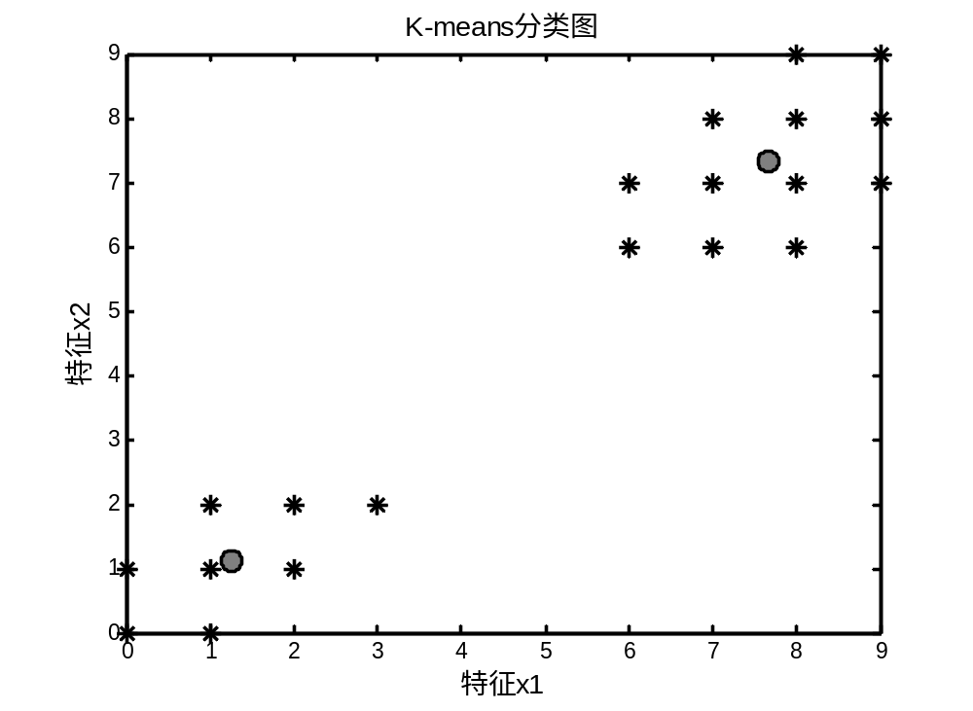
K-means实例1：自主编程
K-means方法
上图为对下表20个数据进行聚类的结果
从图中可以看出，聚类的效果是非常显著的。
X1 | 0 | 1 | 0 | 1 | 2 | 1 | 2 | 3 | 6 | 7
X2 | 0 | 0 | 1 | 1 | 1 | 2 | 2 | 2 | 6 | 6
X1 | 8 | 6 | 7 | 8 | 9 | 7 | 8 | 9 | 8 | 9
X2 | 6 | 7 | 7 | 7 | 7 | 8 | 8 | 8 | 9 | 9

Slide 13
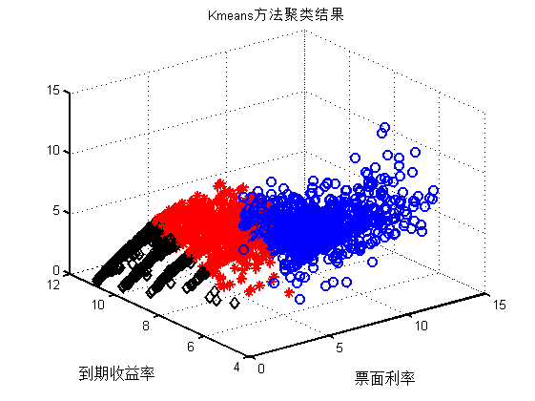
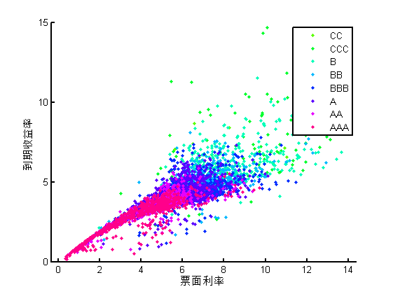
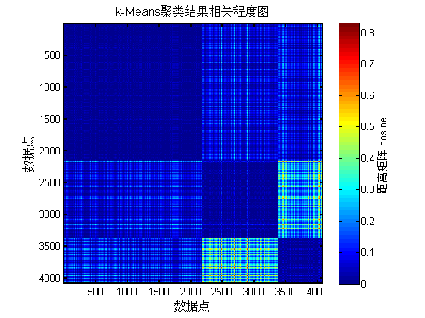
K-means实例2：集成函数
K-means方法
Matlab函数：
kmeans
K-means
上图为实例的数据分布图。
右上图为K-means方法聚类效果图；右下图为簇间相似度矩阵。

Slide 14
K-means的特点
K-means方法
（1）在 K-means 算法中 K 是事先给定的，这个 K 值的选定是非常难以估计的。
（2）在 K-means 算法中，首先需要根据初始聚类中心来确定一个初始划分，然后对初始划分进行优化。
（3） K-means算法需要不断地进行样本分类调整，不断地计算调整后的新的聚类中心，因此当数据量非常大时，算法的时间开销是非常大的。
（4）K-means算法对一些离散点和初始K值敏感，不同的距离初始值对同样的数据样本可能得到不同的结果。

Slide 15
内容提要
1
聚类方法概要
5
模糊C-均值方法
2
K-means方法
6
高斯混合聚类方法
3
层次聚类
7
类别数的确定方法
4
神经网络聚类
8
应用实例

Slide 16
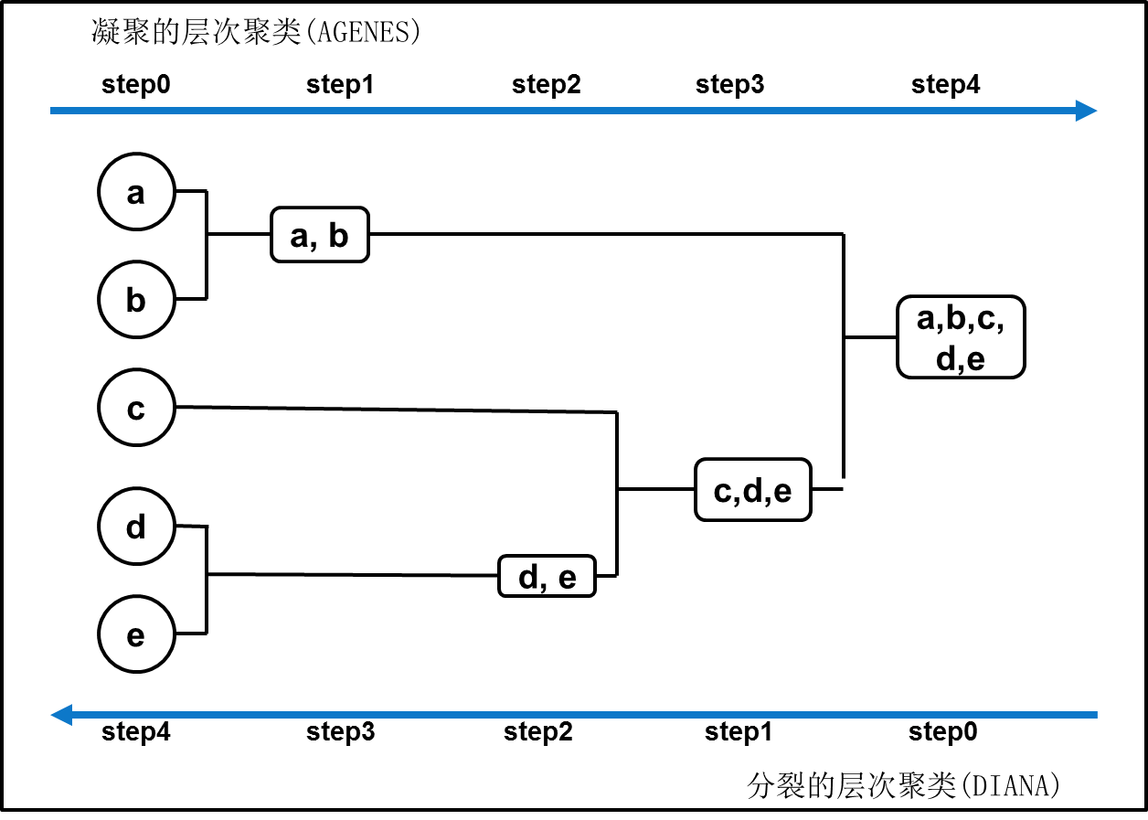
层次聚类的原理和步骤
层次聚类
层次聚类算法是通过将数据组织为若干组并形成一个相应的树来进行聚类的。在实际应用中一般有两种层次聚类方法。上图描述了一个凝聚层次聚类方法AGENES和一个分裂层次聚类方法DIANA在一个包括五个对象的数据的集合{a,b,c,d,e}上的处理的过程。

Slide 17
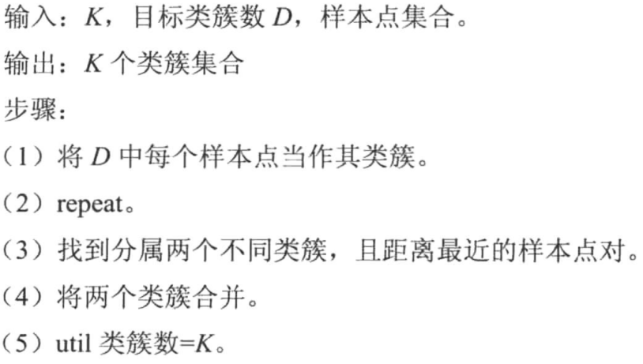
层次聚类的原理和步骤
层次聚类
AGENES算法核心步骤：

Slide 18
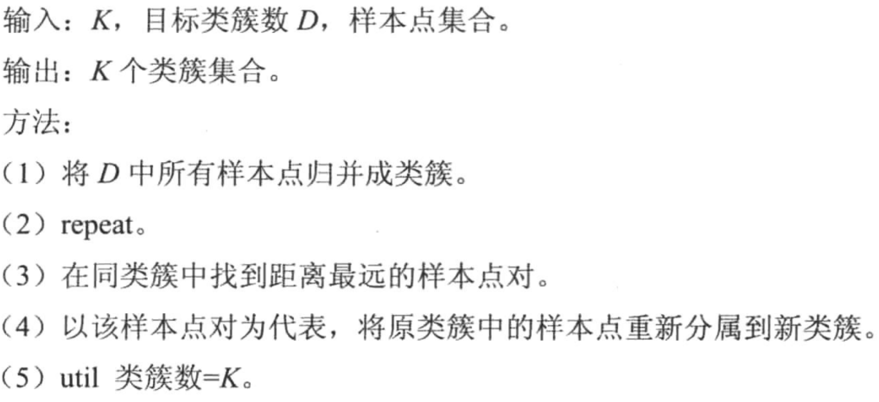
层次聚类的原理和步骤
层次聚类
DIANA算法核心步骤：

Slide 19
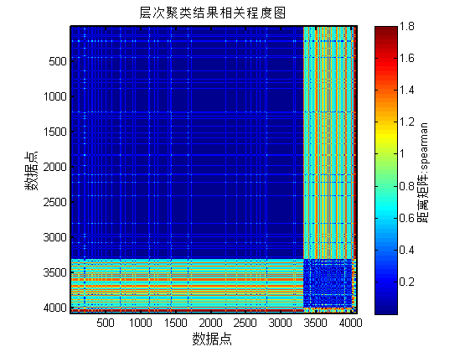
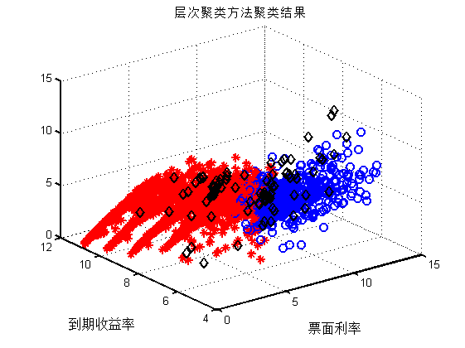
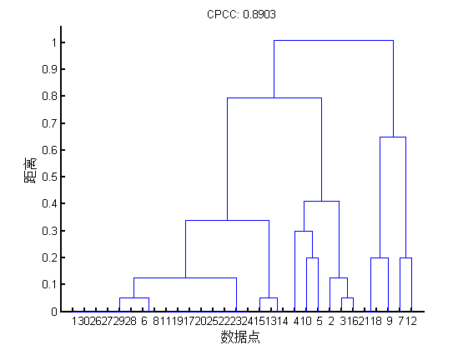
层次聚类的实例
层次聚类
Matlab函数：
clusterdata
用层次聚类方法来对8.2.2节的企业债券进行聚类。产生了聚类效果图（上图）、簇间相似程度图（由上图）和簇的层次结构图（右下图）。

Slide 20

层次聚类的特点
层次聚类
1、在凝聚的层次聚类和分裂的层次聚类的所有方法中，都需要用户提供所希望得到的聚类的单个数量和阈值作为聚类分析的终止条件，但是对于复杂的数据来说这是很难事先判定的。尽管层次聚类的方法实现得很简单，但是偶尔会遇见合并或分裂点的抉择的困难。这样的抉择特别关键，因为只要其中的两个对象被合并或者分裂，接下来的处理将只能在新生成的簇中完成。已形成的处理就不能被撤消，两个聚类之间也不能交换对象。如果在某个阶段没有选择对合并或分裂的决策，就非常可能导致质量不高的聚类结果。而且这种聚类方法不具有特别好的可伸缩性，因为它们合并或分裂的决策需要经过检测和估算大量的对象或簇。
2、层次聚类算法由于要使用距离矩阵，所以它的时间和空间复杂性都很高O( )，几乎不能在大数据集上使用。层次聚类算法只处理符合某静态模型的簇而忽略了不同簇间的信息，而且忽略了簇间的互连性（簇间距离较近的数据对的多少）和近似度（簇间数据对的相似度）。

Slide 21
内容提要
1
聚类方法概要
5
模糊C-均值方法
2
K-means方法
6
高斯混合聚类方法
3
层次聚类
7
类别数的确定方法
4
神经网络聚类
8
应用实例

Slide 22
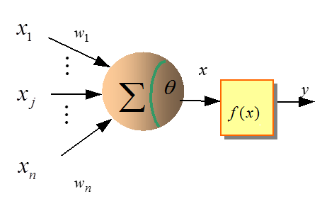
神经网络聚类的原理和步骤
神经网络聚类
人工神经网络（Artificial Neural Networks，ANN）是一种应用类似于大脑神经突触联接的结构进行信息处理的数学模型。
左图展示了一个简单的神经网络结构——感知器。感知器包含两种结点：几个输入结点，用来表示输入属性；一个输出结点，用来提供模型输出。神经网络结构中的结点通常叫作神经元或单元。在感知器中，每个输入结点都通过一个加权的链连接到输出结点。这个加权的链用来模拟神经元间神经键连接的强度。像生物神经系统一样，训练一个感知器模型就相当于不断调整链的权值，直到能拟合训练数据的输入输出关系为止。

Slide 23
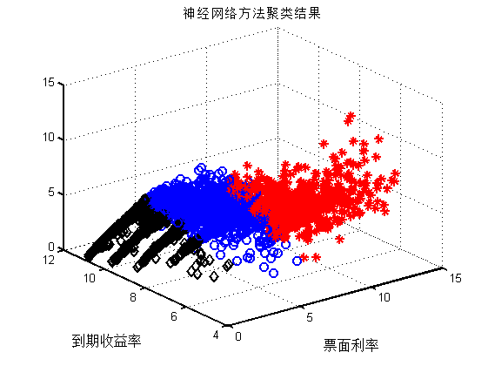
神经网络聚类的实例
神经网络聚类
用神经网络方法来训练8.2.2节中关于银行市场调查的分类器。产生的聚类效果图如下。
Matlab函数：
train

Slide 24
神经网络聚类的特点
神经网络聚类
神经网络在聚类方面表现的特征与分类相似，对数据适应性强，对噪声数据敏感。需要注意的是，神经网络的输入具有连续性，但聚类结果往往是分类数据类型，所以对于神经网络的输出结果通常要按照区间进行转换。

Slide 25
作业
1.阅读资料，熟悉SOM聚类相关内容
https://blog.csdn.net/weixin_38347387/article/details/80342662
https://blog.csdn.net/wj176623/article/details/52526617

Slide 26
内容提要
1
聚类方法概要
5
模糊C-均值方法
2
K-means方法
6
高斯混合聚类方法
3
层次聚类
7
类别数的确定方法
4
神经网络聚类
8
应用实例

Slide 27




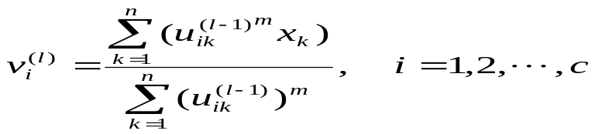


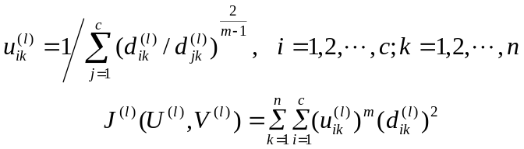








FCM的原理和步骤
模糊C-均值方法
模糊C均值聚类算法是用隶属度确定每个数据点属于某个聚类的程度的一种聚类算法。
模糊C均值聚类法的步骤：
（1）确定类的个数c，幂指数m>1和初始隶属度矩阵 ，通常的做法是取[0，1]上的均匀分布随机数来确定初始隶属度矩阵 。令 表示第1步迭代。
（2）通过下式计算第 步的聚类中心 ：
（3）修正隶属度矩阵 ，计算目标函数值 。
其中， 。
（4）对给定的隶属度终止容限 （或目标函数终止容限 ，或最大迭代步长 ），当 （或当 或 ）时，停止迭代，否则 ，然后转②。

Slide 28
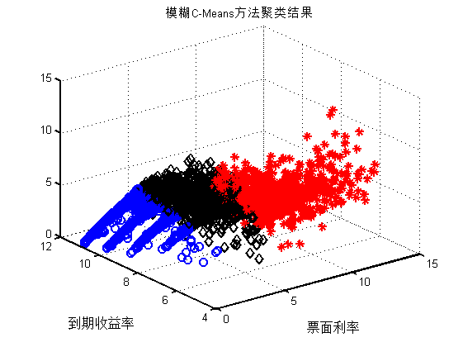
FCM的应用实例
模糊C-均值方法
用FCM方法对8.2.2节的企业债券进行聚类。产生的聚类效果图如下。
Matlab函数：
fcm

Slide 29
FCM算法的特点
模糊C-均值方法
FCM算法用隶属度确定每个样本属于某个聚类的程度。它与K平均算法和中心点算法等相比，计算量可大大减少，因为它省去了多重迭代的反复计算过程，效率将大大提高。同时，模糊聚类分析可根据数据库中的相关数据计算形成模糊相似矩阵，形成相似矩阵之后，直接对相似矩阵进行处理即可，无须多次反复扫描数据库。根据实验要求动态设定m值，以满足不同类型数据挖掘任务的需要，适于高维度的数据的处理，具有较好的伸缩性，便于找出异常点。
但m值根据经验或者实验得来，具有不确定性，可能影响实验结果。并且，由于梯度法的搜索方向总是沿着能量减小的方向，使得算法存在易陷入局部极小值和对初始化敏感的缺点。为克服上述缺点，可在FCM算法中引入全局寻优法来摆脱FCM聚类运算时可能陷入的局部极小点，优化聚类效果。

Slide 30
内容提要
1
聚类方法概要
5
模糊C-均值方法
2
K-means方法
6
高斯混合聚类方法
3
层次聚类
7
类别数的确定方法
4
神经网络聚类
8
应用实例

Slide 31
高斯混合聚类方法
  1、混合模型
  2、参数估计
  3、EM最大似然估计算法

Slide 32
混合模型

Slide 33
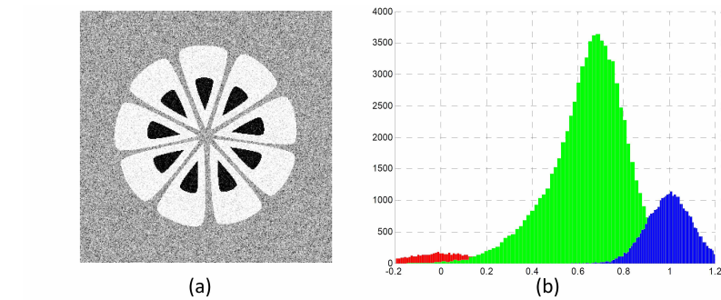
混合模型
模拟图像灰度直方图
图像的灰度直方图

Slide 34
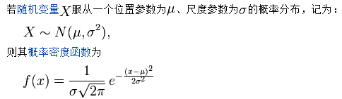
混合模型
高斯分布（正态分布）

Slide 35
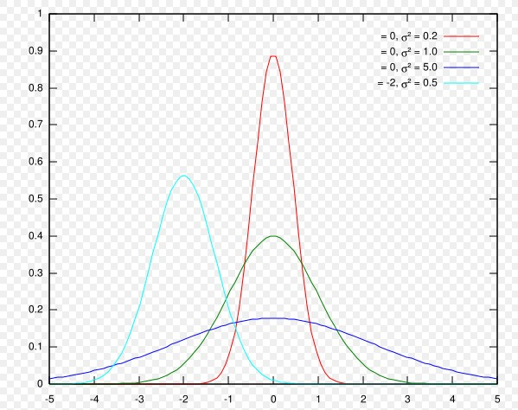
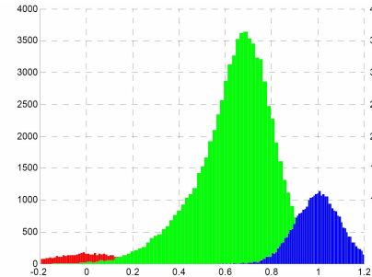
混合模型
高斯分布（正态分布）
正态分布密度函数
灰度直方图

Slide 36
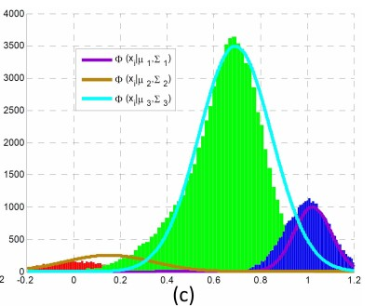
混合模型
混合高斯分布

Slide 37
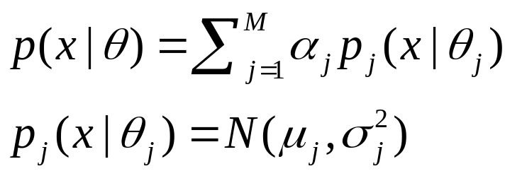
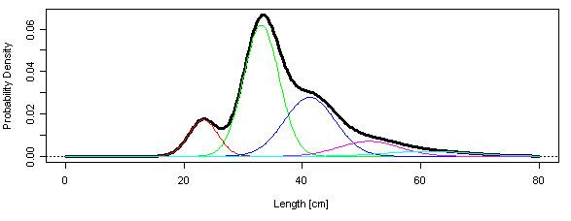
混合模型
混合高斯分布
混合高斯分布
成分分布（高斯分布）

Slide 38
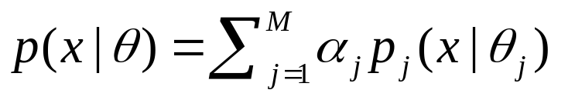
混合模型
一般表达
混合模型（分布）将一个分布分解为若干独立分布的密度函数形成的模型
成分i的权重
成分i的分布

Slide 39
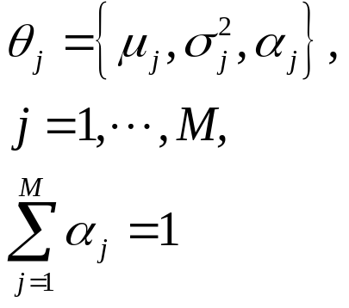
混合模型
模型假设
利用混合模型刻画图像的灰度值（x表示）分布，
成分分布为高斯分布，混合个数为3个。用 表示
模型假设
参数集合

Slide 40
参数估计

Slide 41
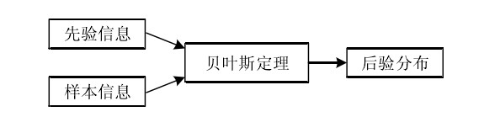

参数估计
贝叶斯推理
贝叶斯推理
的一般模式

Slide 42

参数估计
最大似然估计
最大似然函数(maximum likelihood, ML)法是贝叶斯推理的最简单、最粗糙的简化，它不是贝叶斯方法。它假设参数θ是确定性的常量，忽略了它的潜在的先验信息，直接最大化参数的似然函数，得到参数的点估计：

Slide 43

参数估计
最大后验估计
最大后验概率(maximum a posteriori, MAP)法是最简单的贝叶斯方法。因为上式中的分母与参数θ 无关，所以它通过最大化上式中的分子得到参数的估计：

Slide 44

参数估计
贝叶斯估计
贝叶斯估计计算参数的后验分布，利用参数后验分布的期望作为参数
的估计值，这就需要计算边缘似然函数（上式分母）。但是，边缘似
然函数的计算要对所有的参数积分，通常是高维和复杂的积分，很难
解析的求出结果。因此，计算边缘似然函数的近似方法成为一个研究热点，常见的方法有Laplace 近似，马尔科夫蒙特卡罗(Markov Chain Monte Carlo, MCMC)方法和变分贝叶斯方法。

Slide 45
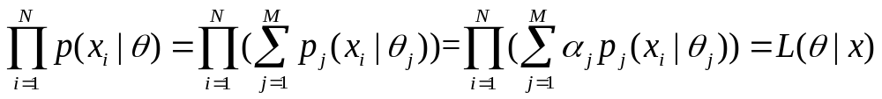


参数估计
最大似然估计混合模型参数
数据似然函数表达式：
对数据x的似然函数取对数，对数似然表达式为:
因为包含和的对数，求解较为困难. 此时我们假设观测到的数据为不完全的，即存在不可观测数据 ，每一个x都是由一个成分分布产生，y指示的就是这个成分分布的序号，y的值使得么一个成分分布产生一个数据项，似然表达式被大大简化.

Slide 46
EM最大似然估计

Slide 47
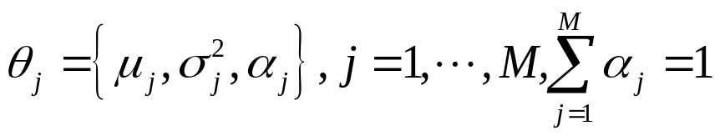
EM最大似然估计
最大似然估计混合模型参数
知道y的值的情况下，完全数据x,y的对数似然
表达式变为:
模型：
混合高斯模型，混合个数为3
完全数据：
x 观测到的灰度值（不完全数据）
y 隐含变量，指示每一个像素灰度由哪个高斯分布生成
参数集合：

Slide 48
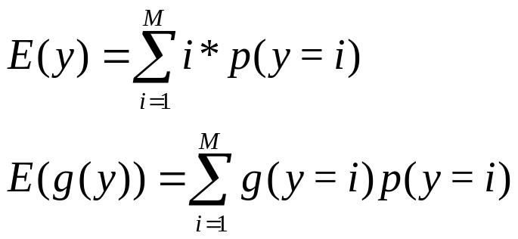
EM最大似然估计
算法介绍
EM算法即期望最大化算法，期望指的是完全数据X，Y对数似然函数的期望值，即对于给定的观测数据X和当前参数估计，求未知数据Y的期望值：
离散随机变量期望公式：
随机变量y期望
含有随机变量y的函数的期望

Slide 49
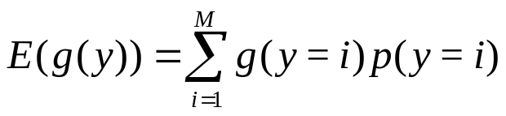
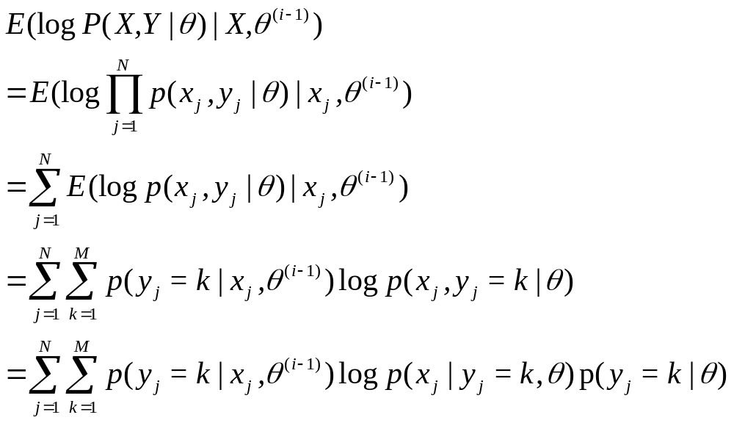
EM最大似然估计
算法介绍

Slide 50
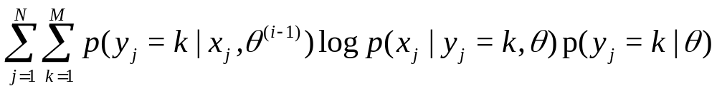
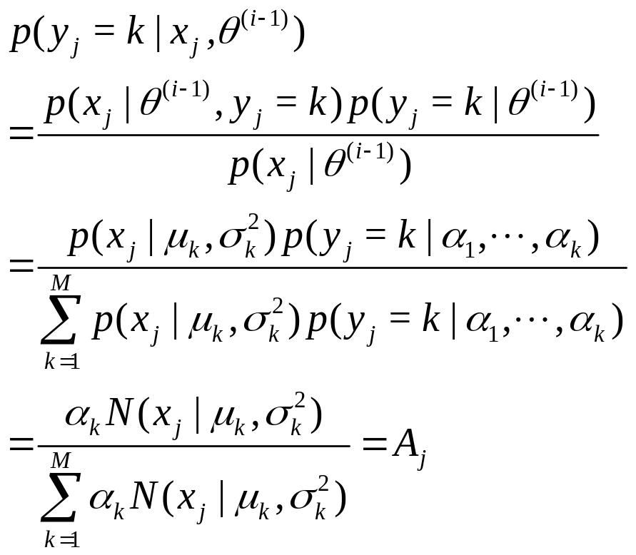
EM最大似然估计
算法介绍
引入模型假设
（高斯混合模型）

Slide 51
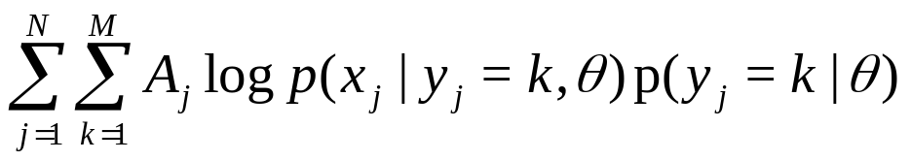
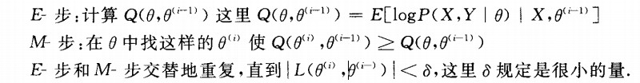
EM最大似然估计
算法介绍
以上为E-step所要求的期望，接下来
M-step，求出是上式最大化的参数的值
总结EM算法

Slide 52
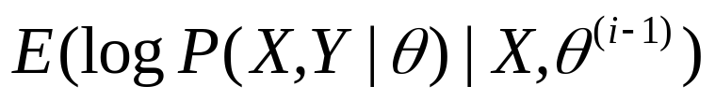
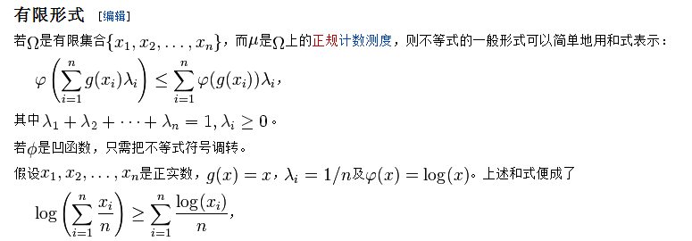
EM最大似然估计
求解原因-解释1
为什么最大化它
Jensen不等式

Slide 53
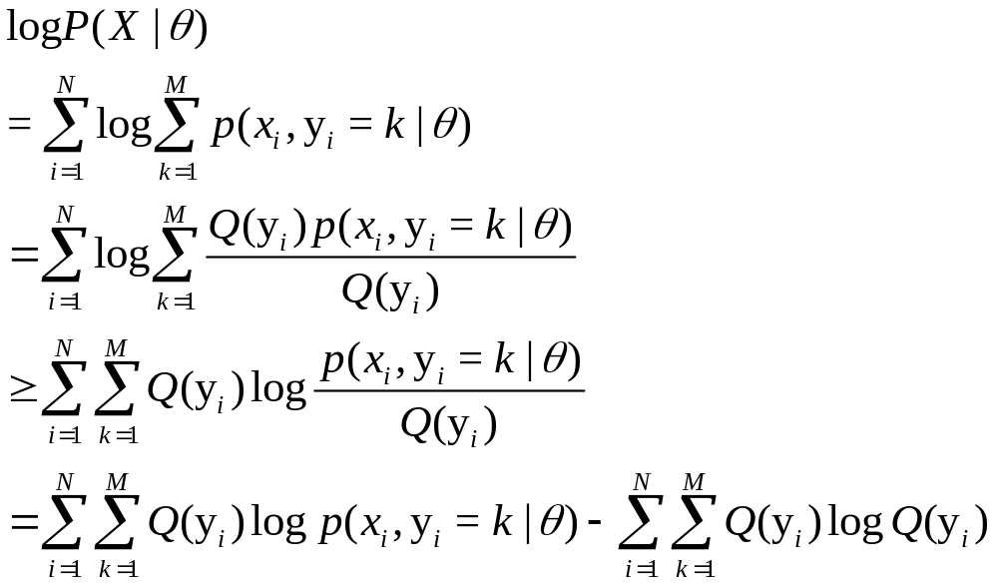
EM最大似然估计
求解原因-解释1
Jensen不等式

Slide 54
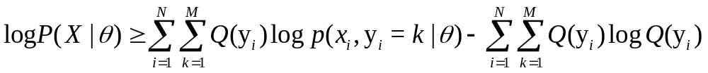

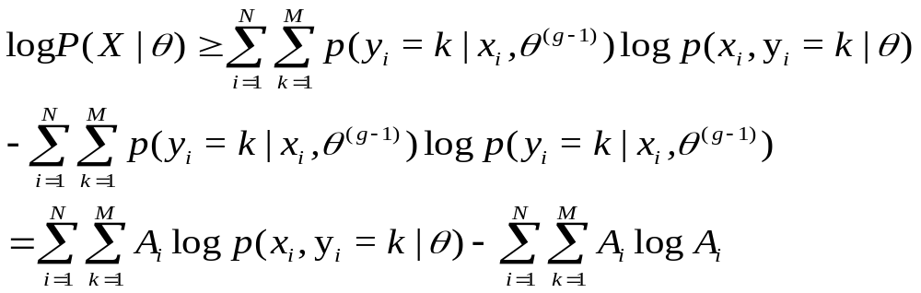
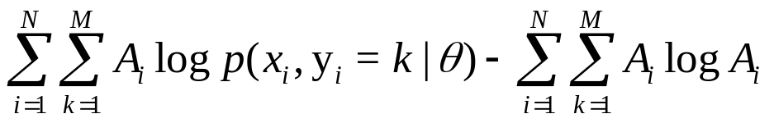
EM最大似然估计
求解原因-解释1
E-step
M-step求参数最大化

Slide 55
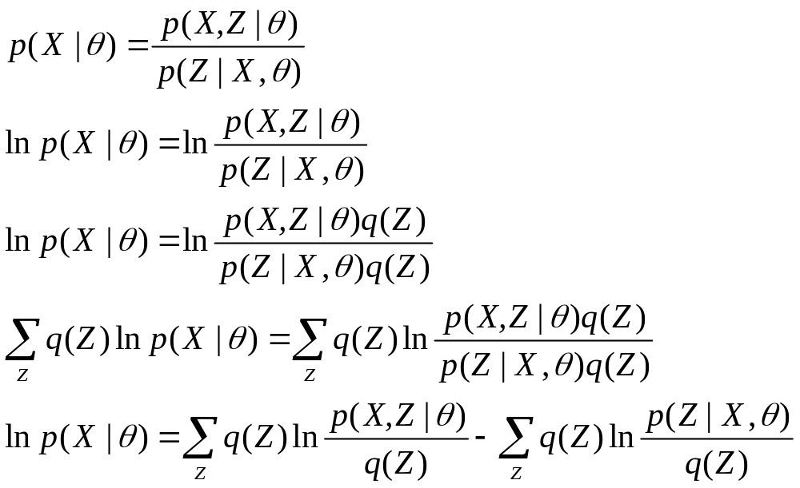
EM最大似然估计
求解原因-解释2（更一般化解释）

Slide 56




EM最大似然估计
求解原因-解释2（更一般化解释）

Slide 57

EM最大似然估计
求解原因-解释2（更一般化解释）
Jensen不等式
KL距离，是Kullback-Leibler差异（Kullback-Leibler Divergence）
的简称，也叫做相对熵（Relative Entropy）。它衡量的是相同
事件空间里的两个概率分布的差异情况。不存在其他比按照本身
概率分布更好的分布，所以K(q||p）始终大于等于0的。

Slide 58




EM最大似然估计
求解原因-解释2（更一般化解释）
E-step

Slide 59

EM最大似然估计
求解原因-解释2（更一般化解释）
M-step
M-step
M-step
M-step

Slide 60


EM最大似然估计
EM算法思想的图表示
第二轮
迭代
第二轮
迭代
第一轮E-step
第一轮M-step
最大化

Slide 61
小结
  构建模型（例如:混合模型）
  利用模型
  参数估计（例如：最大似然）
  利用观测数据求解困难
  假设存在隐含数据
  EM算法（例如：EM最大似然）
  构建模型（例如:混合模型）
  利用模型
  参数估计（例如：最大似然）
  利用观测数据求解困难
  假设存在隐含数据
  EM算法（例如：EM最大似然）
  构建模型（例如:混合模型）
  利用模型
  参数估计（例如：最大似然）
  利用观测数据求解困难
  假设存在隐含数据
  EM算法（例如：EM最大似然）

Slide 62

高斯聚类的实例
高斯混合聚类方法
用高斯聚类方法对8.2.2节的企业债券进行聚类。产生的聚类效果图如下。
Matlab函数：
gmdistribution.fit

Slide 63
高斯聚类的特点
高斯混合聚类方法
GMM的优点是投影后样本点不是得到一个确定的分类标记，而是得到每个类的概率，这是一个重要信息。GMM每一步迭代的计算量比较大，大于k-means。GMM的求解办法基于EM算法，因此有可能陷入局部极值，这和初始值的选取十分相关了。GMM不仅可以用在聚类上，也可以用在概率密度估计上。
k-means算法可以被视为高斯混合模型（GMM）的一种特殊形式（简化版本）。整体上看，高斯混合模型能提供更强的描述能力，因为聚类时数据点的从属关系不仅与近邻相关，还会依赖于类簇的形状。n维高斯分布的形状由每个类簇的协方差来决定。在协方差矩阵上添加特定的约束条件后，可能会通过GMM和k-means得到相同的结果。

Slide 64
作业
1.阅读资料，熟悉混合高斯模型与k-means关联关系
https://blog.csdn.net/eurus_/article/details/80211582
https://www.cnblogs.com/cmybky/p/11773063.html

Slide 65
内容提要
1
聚类方法概要
5
模糊C-均值方法
2
K-means方法
6
高斯混合聚类方法
3
层次聚类
7
类别数的确定方法
4
神经网络聚类
8
应用实例

Slide 66


类别的原理
类别数的确定方法
聚类过程中类别个数的确定方法：
（1）阈值法
通过观测聚类图，给出一个合适的阈值T，要求类与类之间的距离不要超过T值。比如，在右面的层次聚类图中，如果取阈值T=6，则聚为2类，如果取阈值T=3，则聚为4类。在实际的聚类中，一方面希望类之间有明显的区分，同时希望类别的数量越大越好。所以对于此图显示的聚类分析，该问题聚成4类时比较合适的。
（2）轮廓图法
轮廓图可由MATLAB中的Silhouette函数来绘制，此函数可以用来根据Cluster、Clusterdata、K-means的聚类结果绘制轮廓图，从图中可以判断每个点的分类是否合理。轮廓图上第i点的轮廓值定义为：
其中，a是第i个点与同类其他点的平均距离。b是向量，其元素表示第i个点与不同类的类内各点的平均距离。
S(i)的取值范围[-1，1]，此值越大，说明该点的分类越合理。特别当S(i)<0时，说明该点分类不合理。

Slide 67


类别的实例
类别数的确定方法
以8.2.2节中的实例，利用K-means方法和轮廓图法确定最佳的聚类类别数。程序执行后得到以下两张图，左图中分别显示当类别为2,3,4时的轮廓图，右图得到的是各类别数对应的平均轮廓值，根据聚类的原则，由右图可以确定，类别数取4较合适。

Slide 68
内容提要
1
聚类方法概要
5
模糊C-均值方法
2
K-means方法
6
高斯混合聚类方法
3
层次聚类
7
类别数的确定方法
4
神经网络聚类
8
应用实例

Slide 69
聚类目标和数据描述
应用实例
聚类目标：进行股票的分池。
数据描述：
通常选择周期相对较长的指标作为股票的聚类指标，股票基本面的指标基本都是这类指标，所以选择这类指标比较合适。现在就以第3章获取的股票财务数据为基础，来研究股票的聚类问题。
对财务数据进行质量分析发现，指标X4至X13这10个指标的数据质量相对较好，且有明确意义，所以打算以这些指标对股票进行聚类。

Slide 70
实现过程
应用实例
（1）确定选择哪个聚类算法
以上介绍的几个算法都可以，但我们想更清楚地了解这些股票的层级结构，所以选择层次分析法比较合适。
（2）编写代码
在以上介绍的层次聚类法代码的基础上略作修改，可以得到实现股票聚类的代码，具体代码见P8-2。

Slide 71



结果及分析
应用实例
上图是聚成3个类的效果图，从中可以看出每个指标对聚类是有显著影响的，因为各个类在每个指标的维度上有显著的分层。
通过上图可以看出，聚成三类的效果并不是很好，因为三个类别的轮廓不是很清晰，这也说明对股票聚类是有一定难度的。
从上图的层级结构图可以看出，聚成3类的距离跨度比较小，效果不是很理想。从聚类的原则，结合层次结构图，该问题的距离阀值取为0.8比较好，此时类别数为11类。

